Slide 1
Lepší a zdravší životný štýl vďaka gamifikácií

Slide 2
Obsah
Tabuľka
Graf

Slide 3
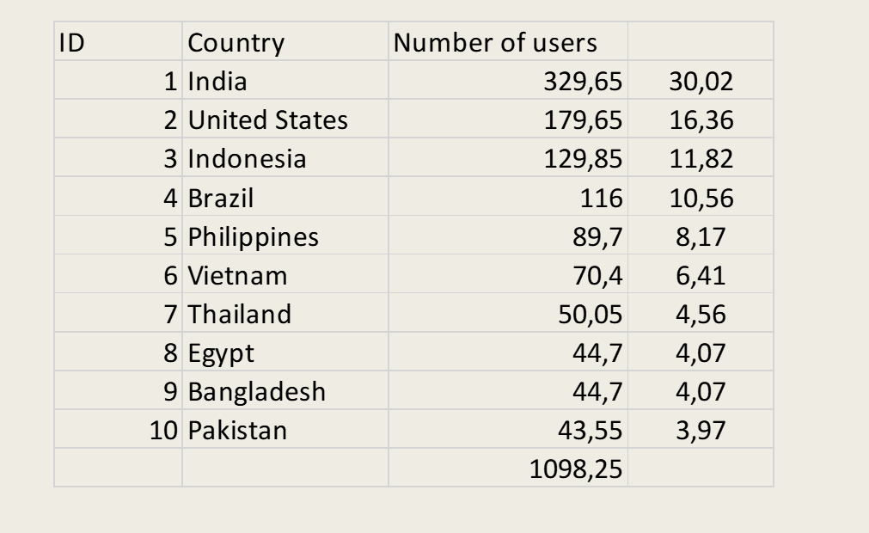
Tabuľka

Slide 4
Graf

